Slide 1
developer署测试流程优化

Slide 2
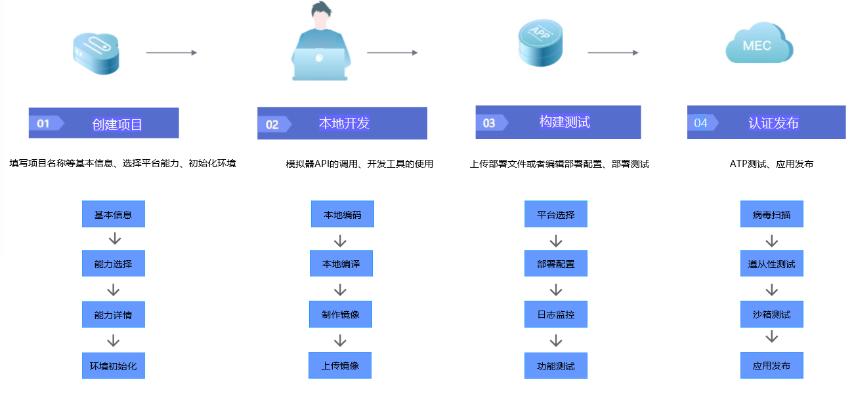

Slide 3
工作空间部署测试流程
1、填写工程名称等基本信息
2、初始化测试所需资源:如模拟器
1、平台选择k8S 、OpenStack
2、支持上传yaml，并给出编写yaml的指导（样例）。上传API（放在测试完成可选）
3、可视化编辑k8s资源
1.修改csar包格式
2、增加依赖字段
1.签名、防篡改
ATP测试
2.是否发布到appstore
3.是否发布API
初始化模拟器本地开发
上传部署文件或者编辑部署配置
创建工程
配置检查
预处理
生成应用包
部署测试
应用发布
1、配置正确性检查：文件格式、镜像和服务信息
2. 提取关键信息：如果使用mep能力，检查服务注册发现
1、根据开发者选择的API能力，初始化模拟器，提供给开发者模拟器调用的IP和端口，以及真实环境部署时的服务名和端口
2、调用模拟器提供的API，进行本地开发
3、本地编译，打包镜像上传
1.部署基本信息
2.监控日志
3.部署状态

Slide 4
API
管理员
增删改查
用户1
Face-recognition
Emulator 1
MEP API
Location service
单独维护emulator仓库，api更新后及时更新模拟器代码。
Service Discovery
Emulator 2
Traffic service
用户2
API管理
APP 1
pod 1
方案一：直接部署app实例
ECO API
APP 2
pod 2
APP 3
pod 3
发布
删除
开发者

Slide 5
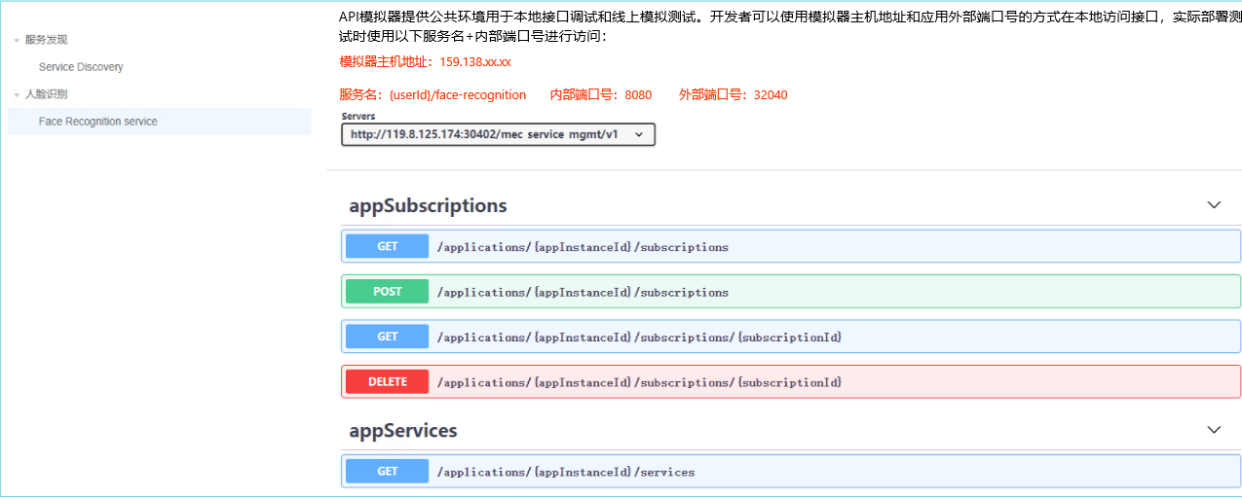
模拟器API详情

Slide 6
Api管理的数据库设计
tbl_openmep_capability：存储平台提供的全部能力的信息
字段 | 类型 | 描述
group_id | varchar | 能力组id 主键
name | varchar | 能力名称（例：Service Discovery Location）
type | varchar | 能力类型：mep-api , eco-api
description | text | 能力详情描述
tbl_openmep_capability_detail: 存储平台提供的能力详情（能力所提供的服务）的信息，一个能力对应多个能力详情（服务）
字段 | 类型 | 描述
detail_id | varchar | 能力详情ID 主键
service | varchar | 能力名称
version | varchar | 服务版本
description | text | 能力详情描述
provider | varchar | 服务提供者
group_id | varchar | 能力ID（对应tbl_openmep_capability的group_id）
api_file_id | varchar | 服务API文件ID
url | varchar | 服务访问url
port | int4 | 内部端口

Slide 7
API管理的接口设计
URL | 接口含义 | 请求体 | 返回体
/mec/developer/v1/capability-groups/ POST GET DELETE | 创建能力组 | { "groupId": "string", "name": "string", "type": "OPENMEP", "description": "string", "capabilityDetailList": [ { "detailId": "string", "groupId": "string", "service": "string", "version": "string", "description": "string", "provider": "string", "apiFileId": "string" } ] } | { "groupId": "string", "name": "string", "type": "OPENMEP", "description": "string", "capabilityDetailList": [ { "detailId": "string", "groupId": "string", "service": "string", "version": "string", "description": "string", "provider": "string", "apiFileId": "string" } ] }
/mec/developer/v1/capability-groups/{groupId} POST GET DELETE | 根据groupId新建API | { "detailId": "string", "groupId": "string", "service": "string", "version": "string", "description": "string", "provider": "string", “apiFileId”: “string”. “url”: “string”, “port”: int } | { "detailId": "string", "groupId": "string", "service": "string", "version": "string", "description": "string", "provider": "string", “apiFileId”: “string”. “url”: “string”, “port”: int }

Slide 8
模拟器的数据库设计
字段 | 类型 | 描述
id | varchar | 模拟器ID主键
user_id | varchar | 用户ID
host_id | varchar | 服务器ID（对应tbl_service_host的host_id）
port | int4 | 端口
workload_id | varchar | 模拟部署的ID
create_time | varchar | 创建时间

Slide 9
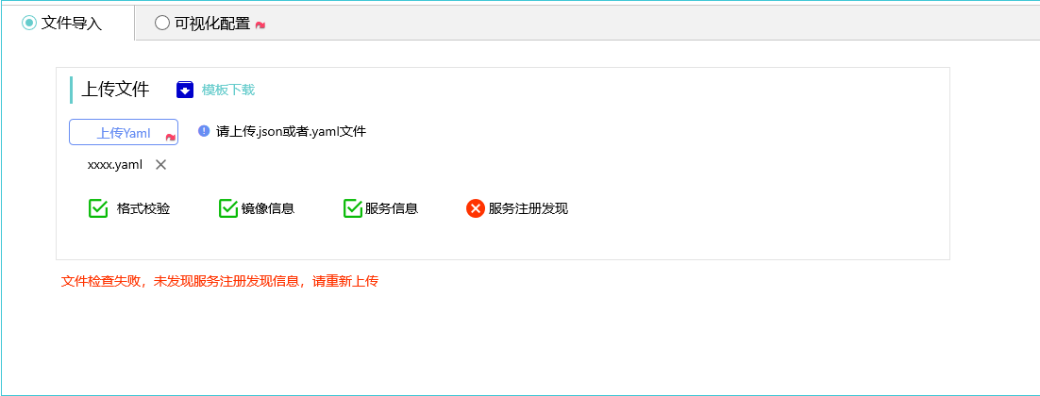
配置检查预处理、参数调整
YAML语法规则：
大小写敏感
使用缩进表示层级关系
缩进时不允许使用Tal键，只允许使用空格
缩进的空格数目不重要，只要相同层级的元素左侧对齐即可
”#” 表示注释，从这个字符一直到行尾，都会被解析器忽略
如果选择我们平台的服务注册发现能力，需要校验yaml中是否配置mep-agent
服务信息：
* 服务名称：position-service
* 服务类型：NodePort
* 服务端口：32115
镜像信息：
* 容器名：positioning-service-app
镜像：positioning_service
版本：v1.0
内部端口：9997
服务注册发现信息：
容器名称：mep-agent
端口号：8057
关键字key | kind | metadata | containers | resources | volumes | Service
描述 | 资源类型 | Pod信息 | 容器信息 | 资源管理 | 挂载 | 开放的服务
value | Pod、Deployment、StatedulSet、ConfigMap、Secret、Service | 名称、namespace、标签 | Image、 tag、 ports、 imagePullPolicy | cpu memory | hostPath、storage | type、ports

Slide 10

部署文件配置检查
Developer-fe
Developer-be
Developer-db
upload k8s yaml
Check file format
Check Configuration and Parameters
Check whether choice service Find
Parameters error
OK, check success
No choice Service Find
check Service Find, Parameters error
choice Service Find
Save yaml fail
Error, upload fail
Ok, upload success
Save yaml success

Slide 11
tbl_helm_template_yaml：
字段 | 类型 | 描述
file_id | varchar | 文件ID 主键
file_name | varchar | 文件名称
user_id | varchar | 上传文件的用户ID
project_id | varchar | 项目ID
content | text | 文件内容
upload_time_stamp | bigint | 上传时间
URL | 接口含义 | 请求体 | 返回体
/mec/developer/v1/files/helm-template-yaml POST GET DELETE | 上传并校验部署文件yaml | { “file”: “MultipartFileclass” "fileId": "string", "fileName": "string“, “choice_mep": “boolean“, } | { "fileId": "string", "fileName": "string“ “result”: [{ “format”: success, “reason”: ""}, {“image”: success, “reason”: ""}, {“service”: success, “reason”: ""} ]}

Slide 12
部署流程
Developer-fe
Developer-be
lcm
Deploy & Test
Upload application
Csar package error
Check package
No environment available
Get the list of envs
Instantiate app
Instantiate app fail
Instantiate app fail
Instantiate app success
Get pod workstatus
Get workstatus fail
Get workstatus fail
OK,deploy success
workstatus is ok
Clean env
clean ens
terminate app
clean fail
OK,clean success

Slide 13
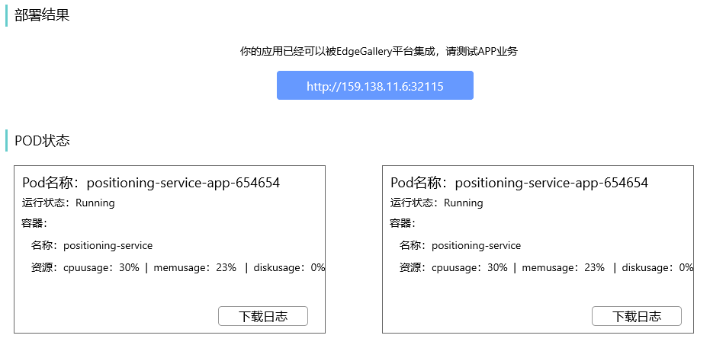
部署状态、日志查看

Slide 14
部署测试
tbl_testtask
字段 | 类型 | 描述
taskid | varchar | 任务ID主键
taskno | varchar | 任务编号
status | varchar | 测试状态
begintime | timestamptz | 任务开始时间
endtime | timestamptz | 任务结束时间
appid | varchar | 应用ID（对应tbl_testapp中的appid）

Slide 15
/mec/developer/v1/projects/{projectId}/test-config
URL | 接口含义 | 请求体 | 返回体
/mec/developer/v1/projects/{projectId}/test-config POST GET DELETE | 测试部署项目 | { "testId": "string", "projectId": "string", "hosts": [ { "hostId": "string", "name": "string", "address": "string", "architecture": "string", "status": "NORMAL", "ip": "string", "protocol": "string", "port": 0, "os": "string", "portRangeMin": 0, "portRangeMax": 0 } ], "appApiFileId": "string", "status": "NETWORK_ERROR", "accessUrl": "string", "errorLog": "string", "workLoadId": "string", "appInstanceId": "string", "deployDate": "2020-09-14T01:48:09.469Z" } | { "testId": "string", "projectId": "string", "hosts": [ { "hostId": "string", "name": "string", "address": "string", "architecture": "string", "status": "NORMAL", "ip": "string", "protocol": "string", "port": 0, "os": "string", "portRangeMin": 0, "portRangeMax": 0 } ], "appApiFileId": "string", "status": "NETWORK_ERROR", "accessUrl": "string", "errorLog": "string", "workLoadId": "string", "appInstanceId": "string", "deployDate": "2020-09-14T01:48:09.469Z" }

Slide 16
边缘节点的数据库设计
字段 | 类型 | 描述
host_id | varchar | 服务器ID 主键
name | varchar | 服务器名称
address | varchar | 地址
architecture | varchar | 架构
status | varchar | 状态
protocol | varchar | 协议
ip | varchar | IP地址
os | varchar | 操作系统名称
port_range_min | int | 端口最小值
port_range_max | int | 端口最大值
port | int 4 | 端口值
delete | bool | 是否删除

Slide 17
story分解
名称 | 工作量 | 优先级
【前后】模拟器优化，完善已有能力的API，选择能力后展示实际部署后服务名和端口 | 0.5k | 高
【前后】对上传的yaml文件进行关键字段的检查，服务注册发现配置检查等 | 1.5k | 高
【后台】csar包生成时打包依赖应用、上传md文档 | 1k | 高
【前台】前台页面社区中增加用户操作指导文档 | 1k | 中
【插件优化】上传插件时，增加上传md使用文档，点击详细可以动态显示md | 0.5k | 中
【前后】优化API的管理，支持生态API的删除，管理员支持MEP API的增删改查 | 1k | 低
【前后】部署测试后，显示部署信息、监控日志查看 | 1k | 高
【前后】应用发布界面优化：查看csar包、应用上传测试 | 1k | 高
【前后】可视化部署配置 | 2k | 中
【后台】Csar包签名，防篡改 | 1k | 中
【前台】增加环境准备、选择部署平台界面， | 0.5k | 高
【前台】镜像上传界面，上传部署文件界面优化 | 1k | 高

Slide 18
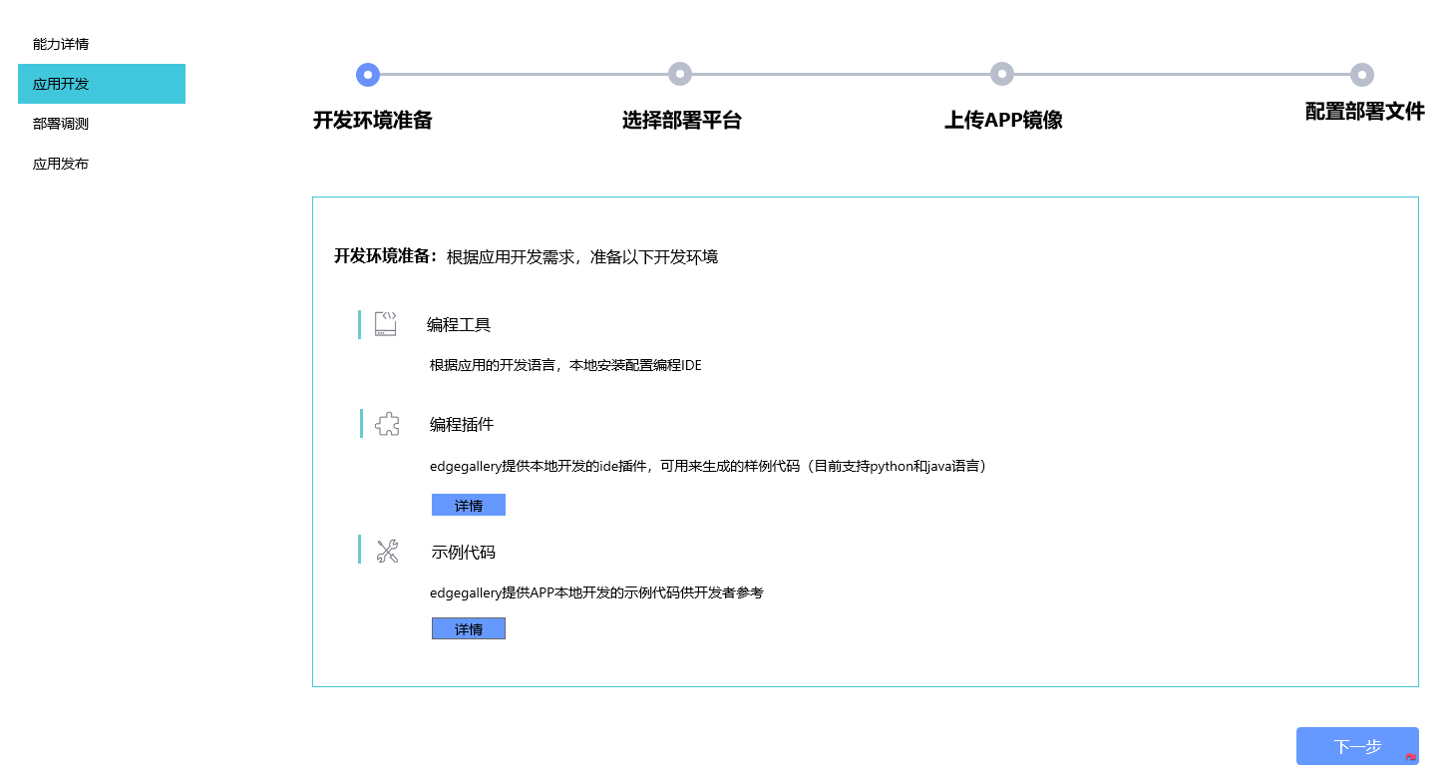
界面

Slide 19
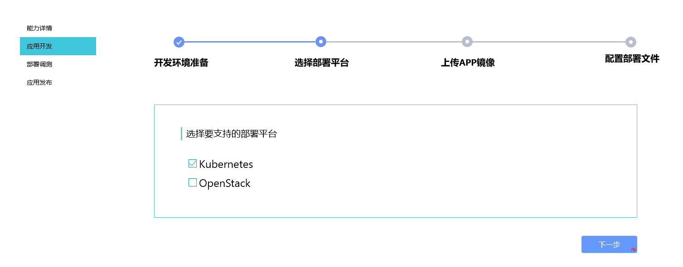

Slide 20
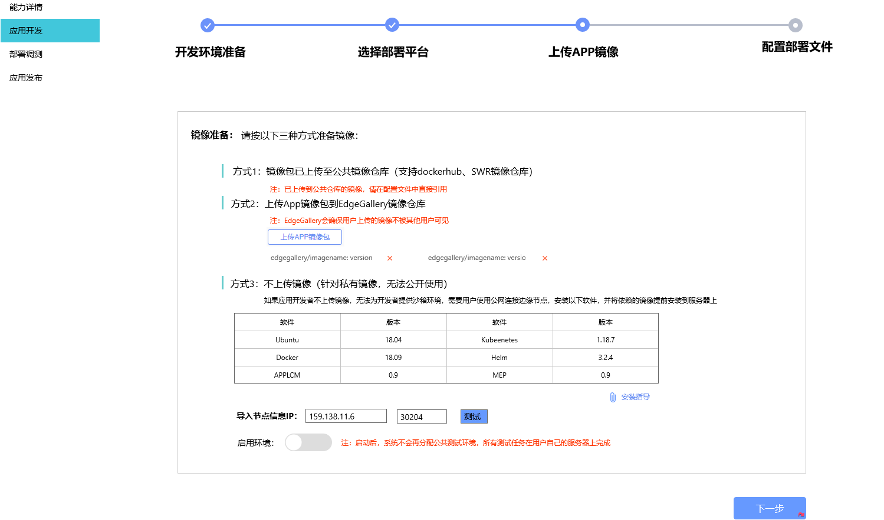

Slide 21
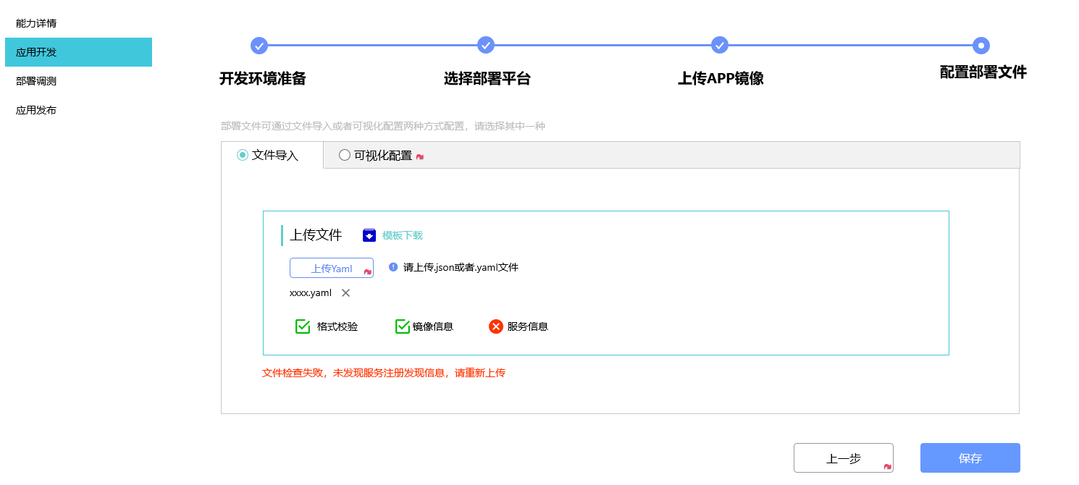

Slide 22
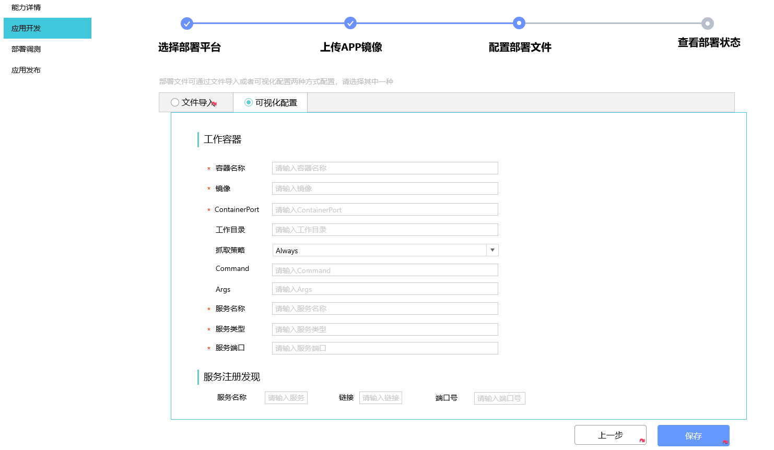

Slide 23
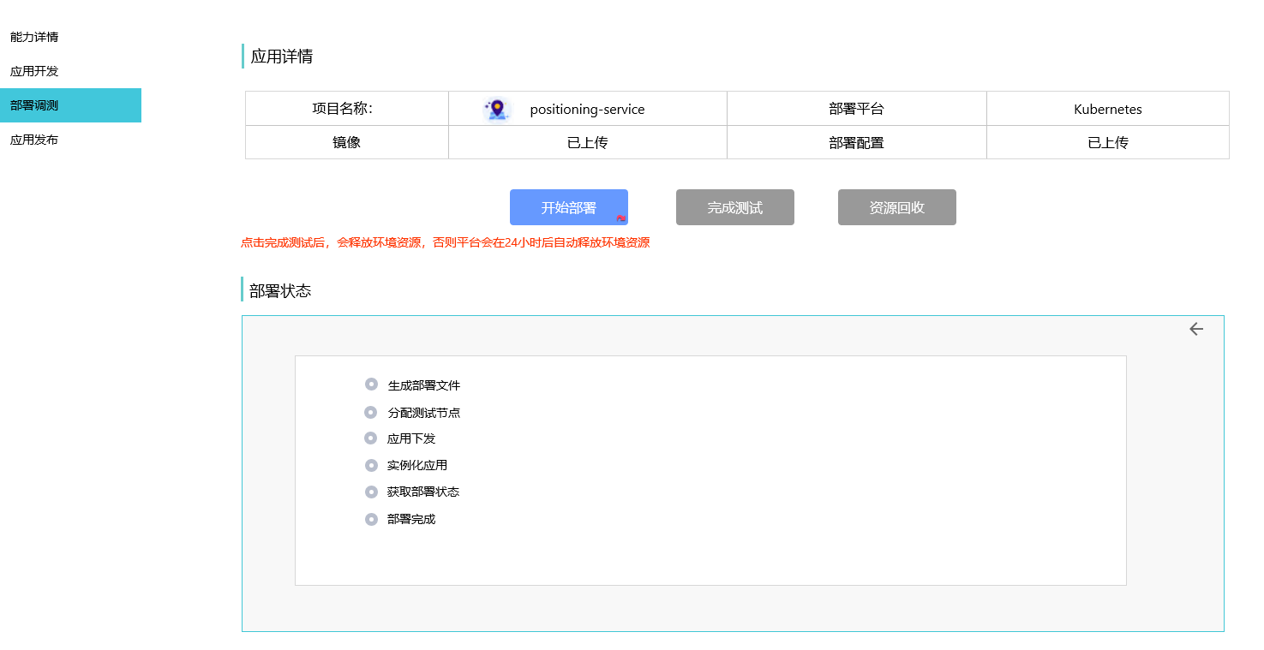

Slide 24
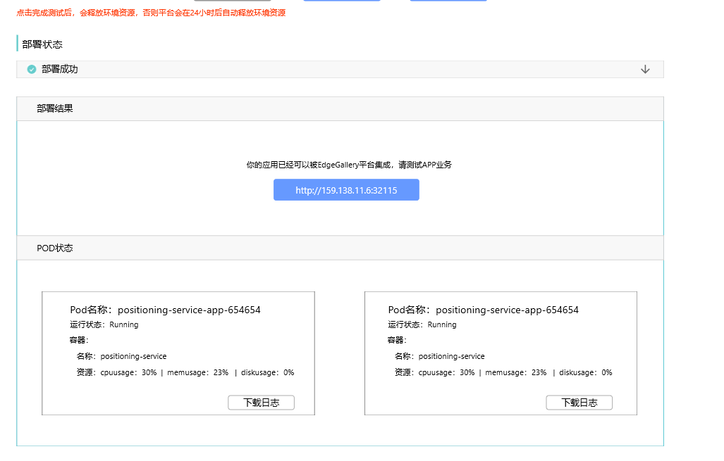

Slide 25
问题
应用和依赖应用之间使用服务名+端口访问
模拟器API的使用：部署测试时使用模拟器还是真实部署的应用？
API的发布：只有通过ATP测试并发布到appstore才可以将API发布到应用生态
生态API如何生成API模拟器
创建工程时，Mep服务注册发现可选
如何解决端口冲突问题。部署失败后只显示network error，没有具体失败原因，定时清空环境，不能手动去环境删除。
应用发布时，增加API文件和相关配置参数（根据生态api的需求增加）
上传md文件

Slide 26
构建虚机镜像流程
虚机环境中可选配安全组件，如安恒、亚信的产品
应用以安装文件的方式部署运行
EdgeGallery提供linux/Windows虚拟机环境供应用安装
应用测试，测试完成后打包成iso文件、虚机镜像、csar包
Csar包上传至AppStore，iso和镜像上传至中心仓
应用以docker容器方式部署运行
创建项目
应用以vm虚拟机方式部署运行
上传虚机映像，后台转换成虚机镜像，制作csar包后部署
应用测试
Csar包上传至AppStore，iso和镜像上传至中心仓

